Slide 1
22 May 2019 Manual Storm Tracking

Slide 2
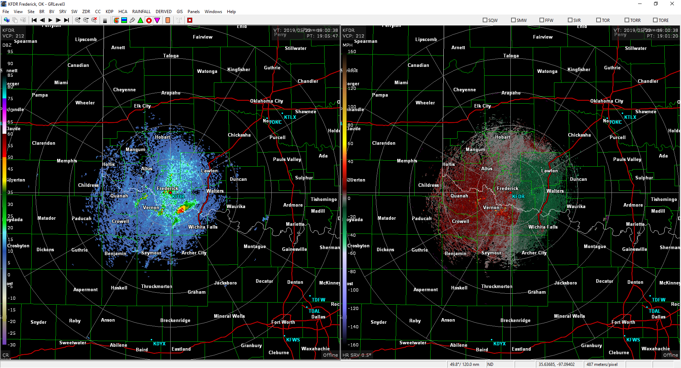
1d
1

Slide 3
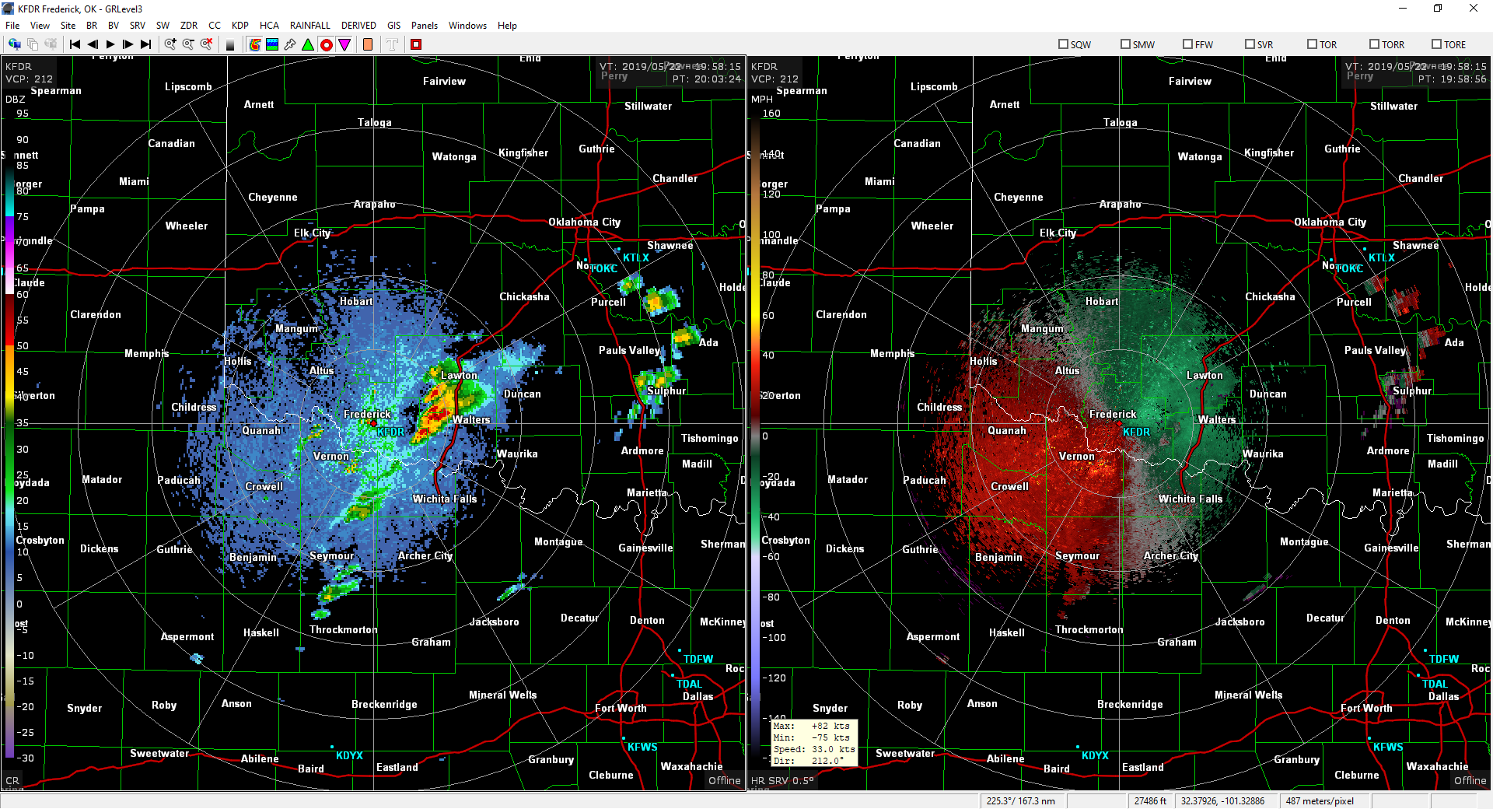
3
2
6
6a
1a
1b
4a
4
5

Slide 4
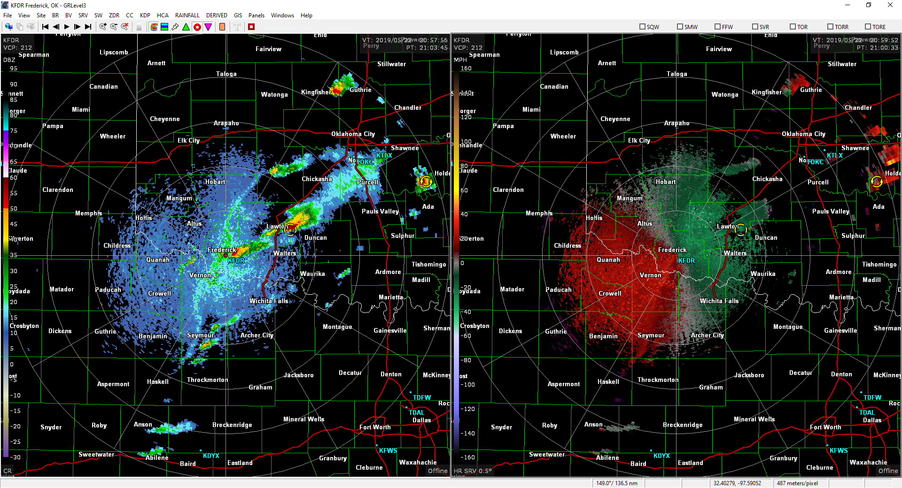
3a
1c
1b
4b
4ba
5b
5a

Slide 5
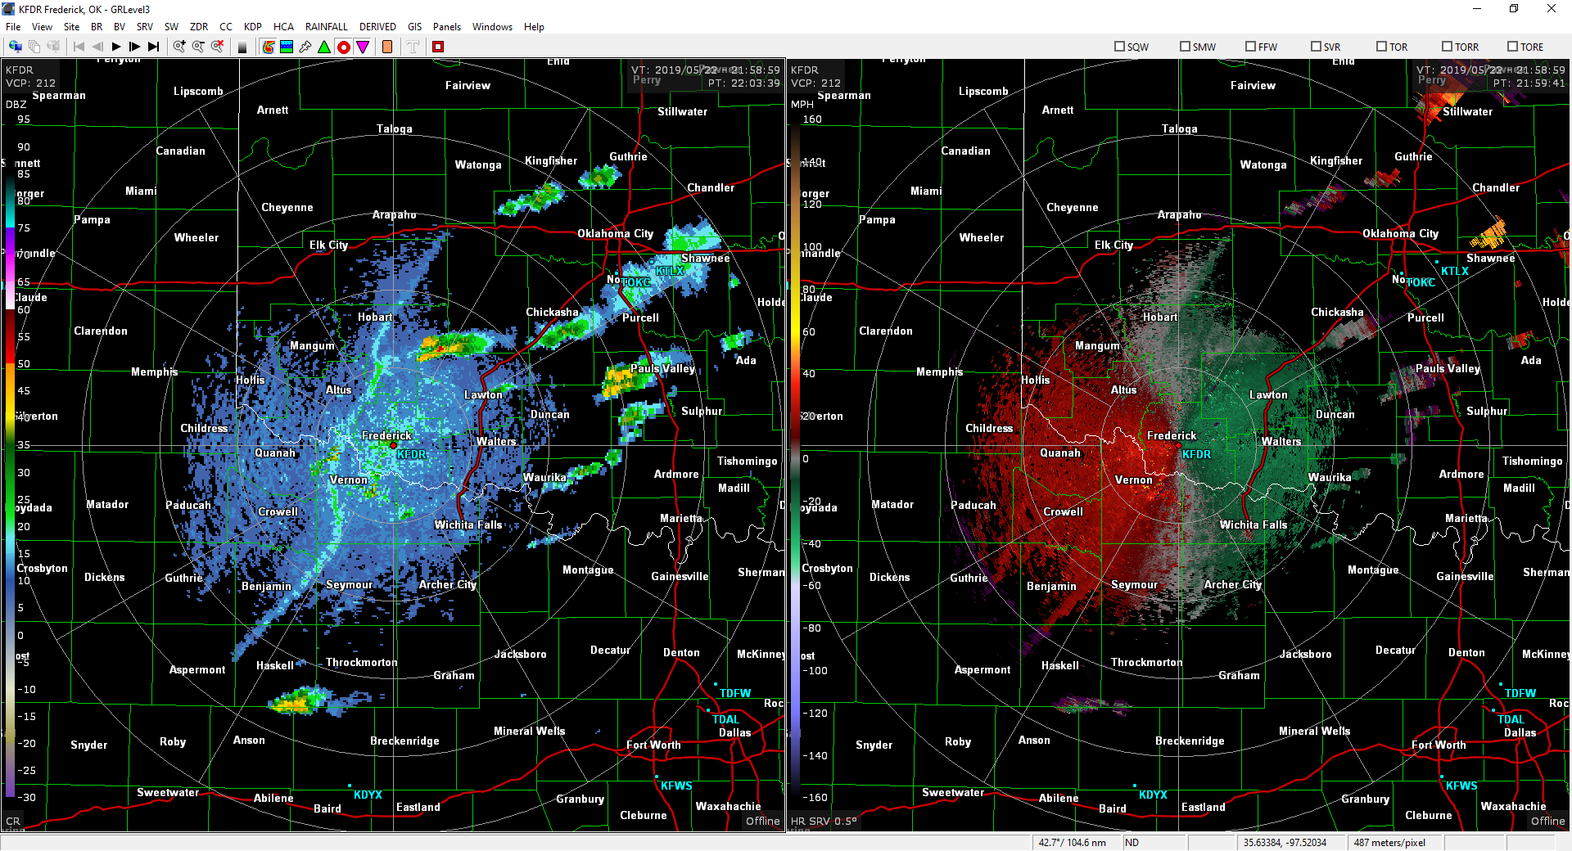
10
4d
1b
4c
7
8
9
11

Slide 6
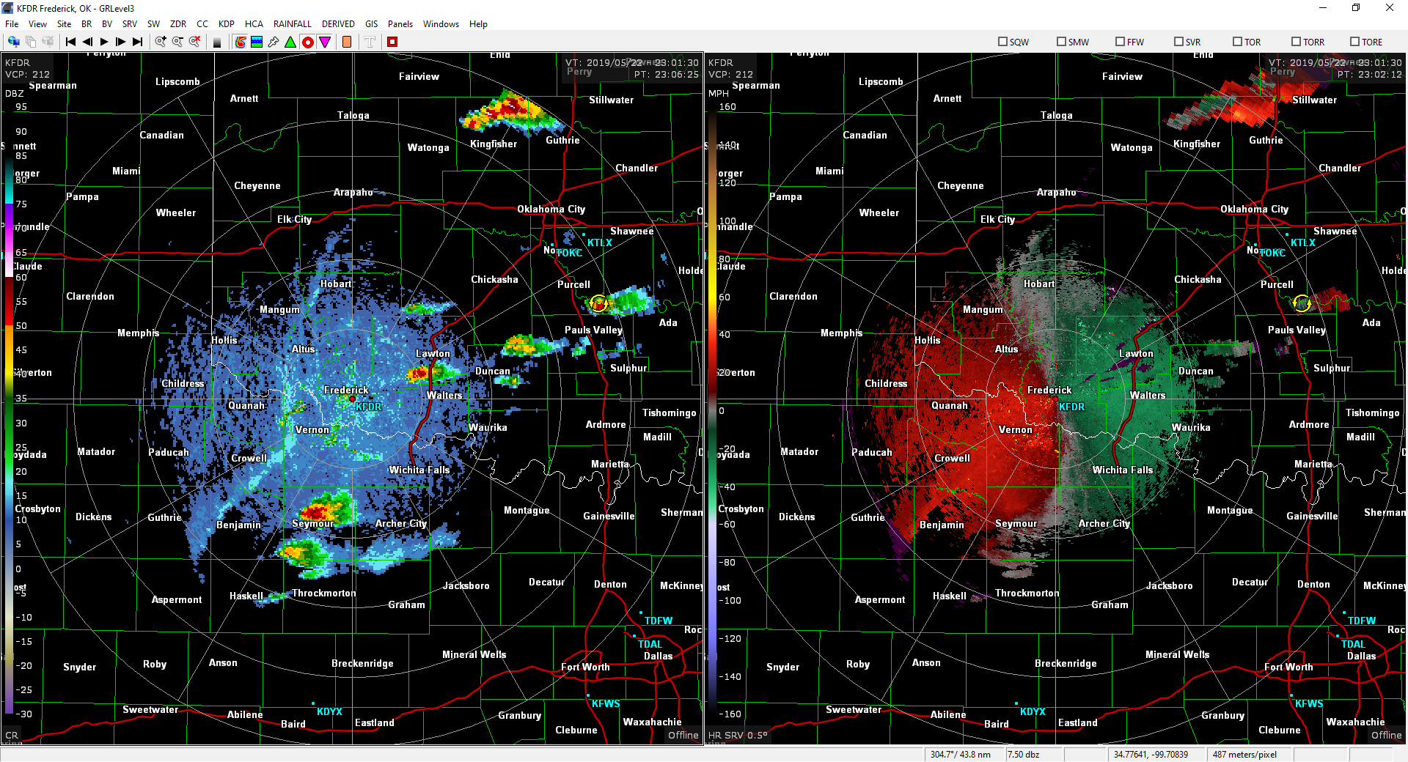
10
16
8a
15
13
14
12
11

Slide 7
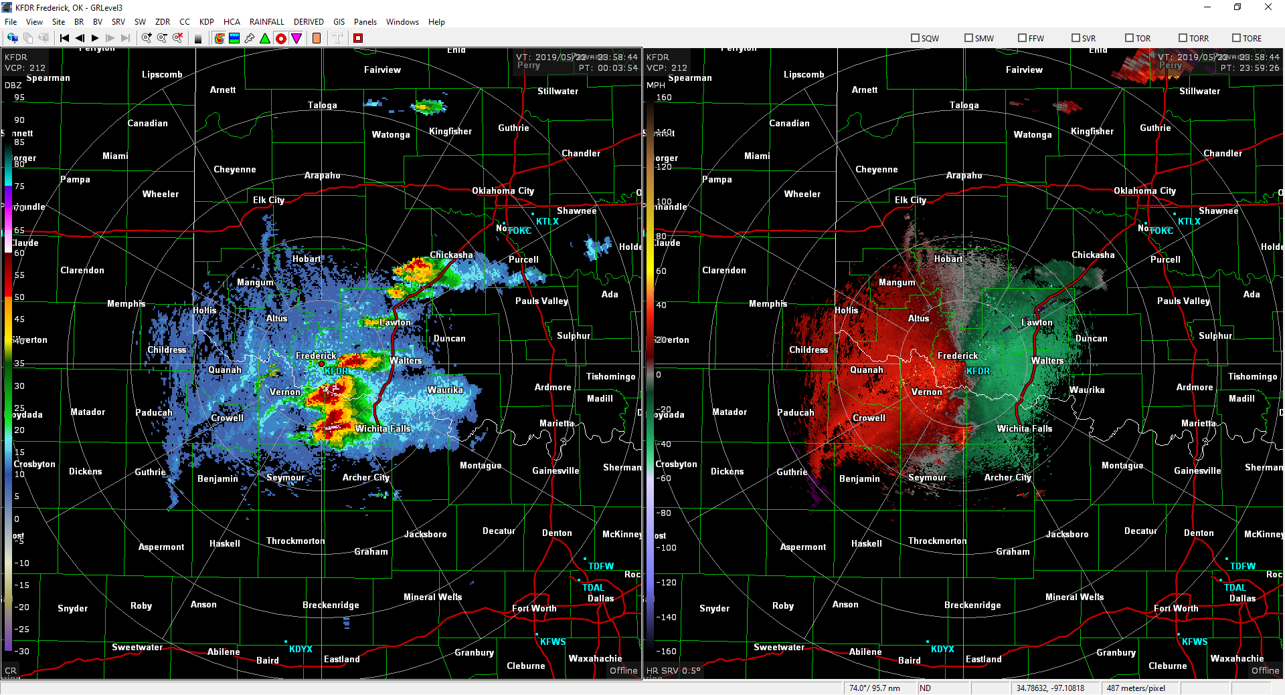
20
13
19
18
17
12a
12

Slide 8
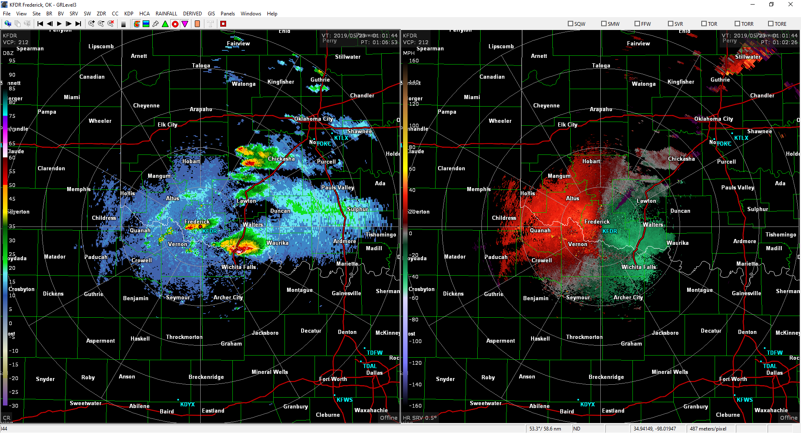
13
22
19
18
17
21
12

Slide 9
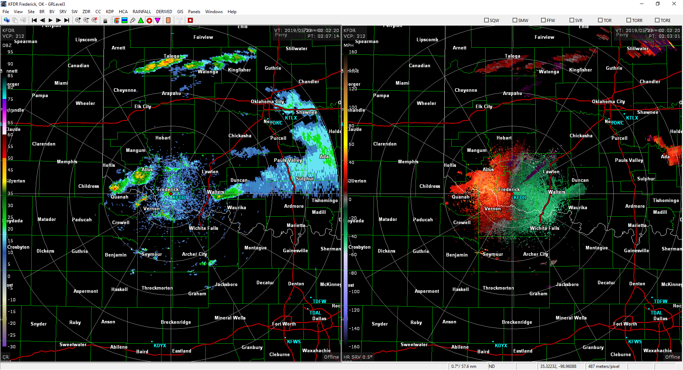
25
26
27
21
24
23
12

Slide 10
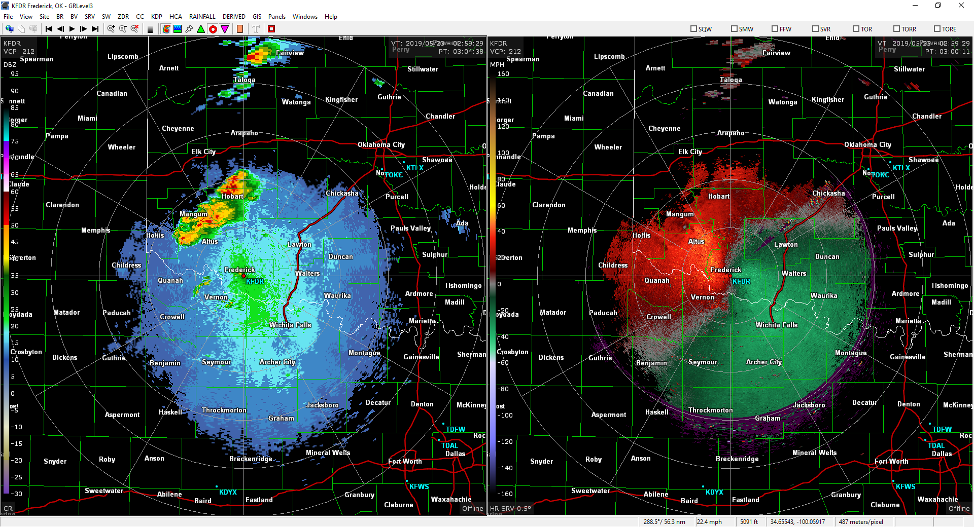
26
29
201
32
28
24
23

Slide 11
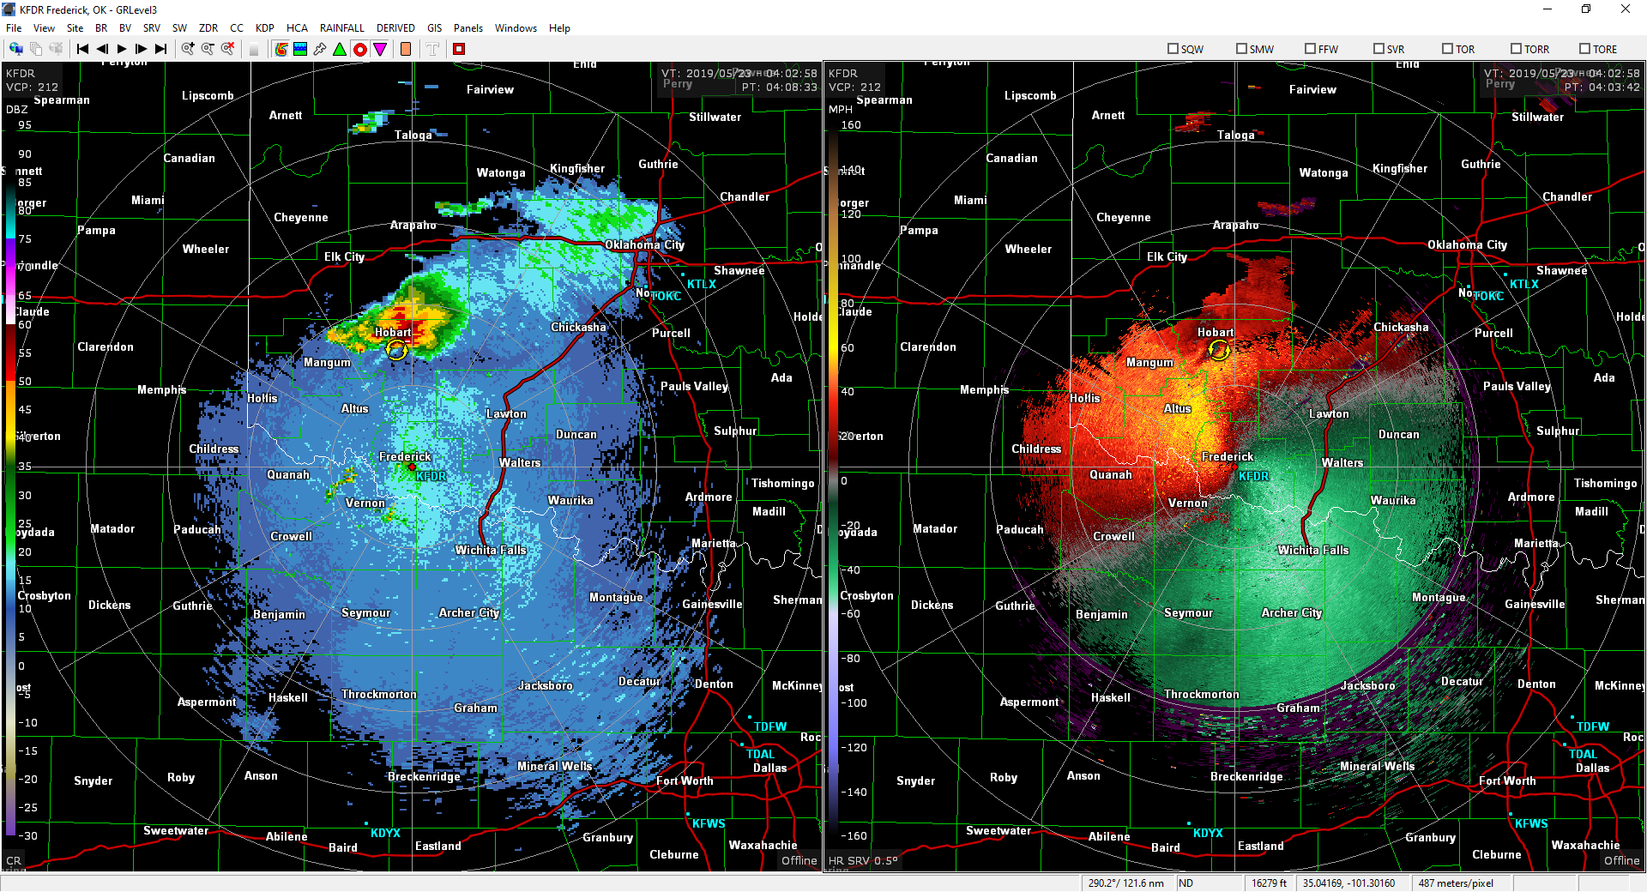
31
32
23
30
24

Slide 12
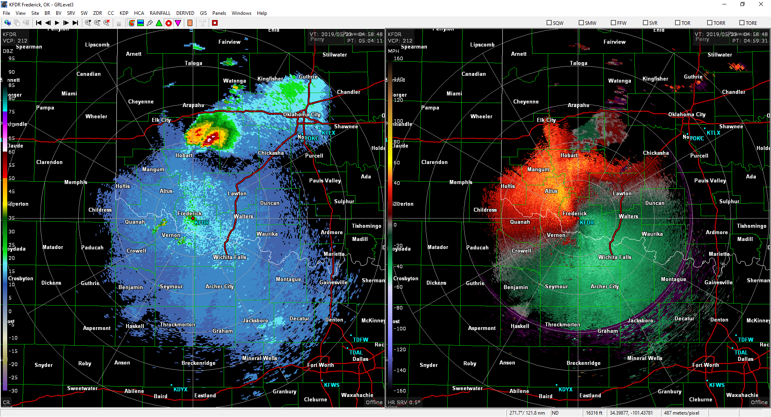
33
30
24

Slide 13
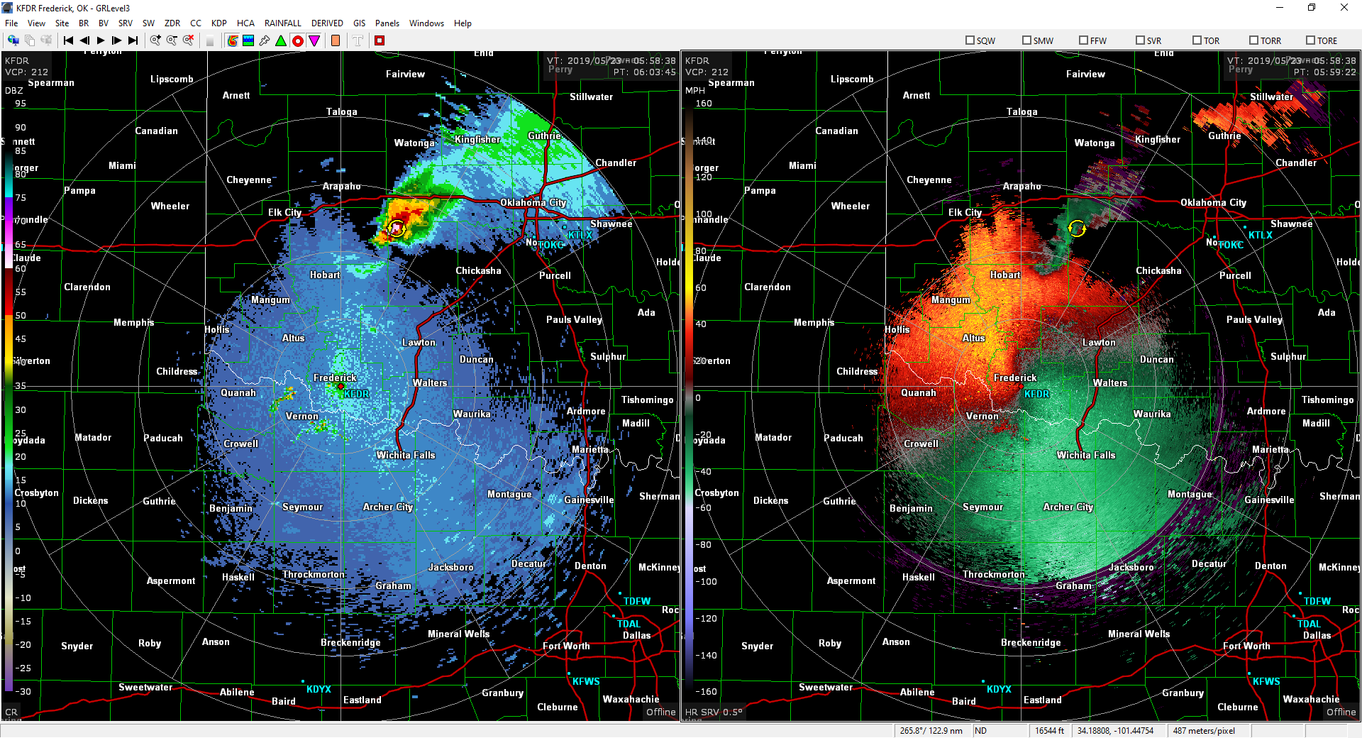
30

Slide 14
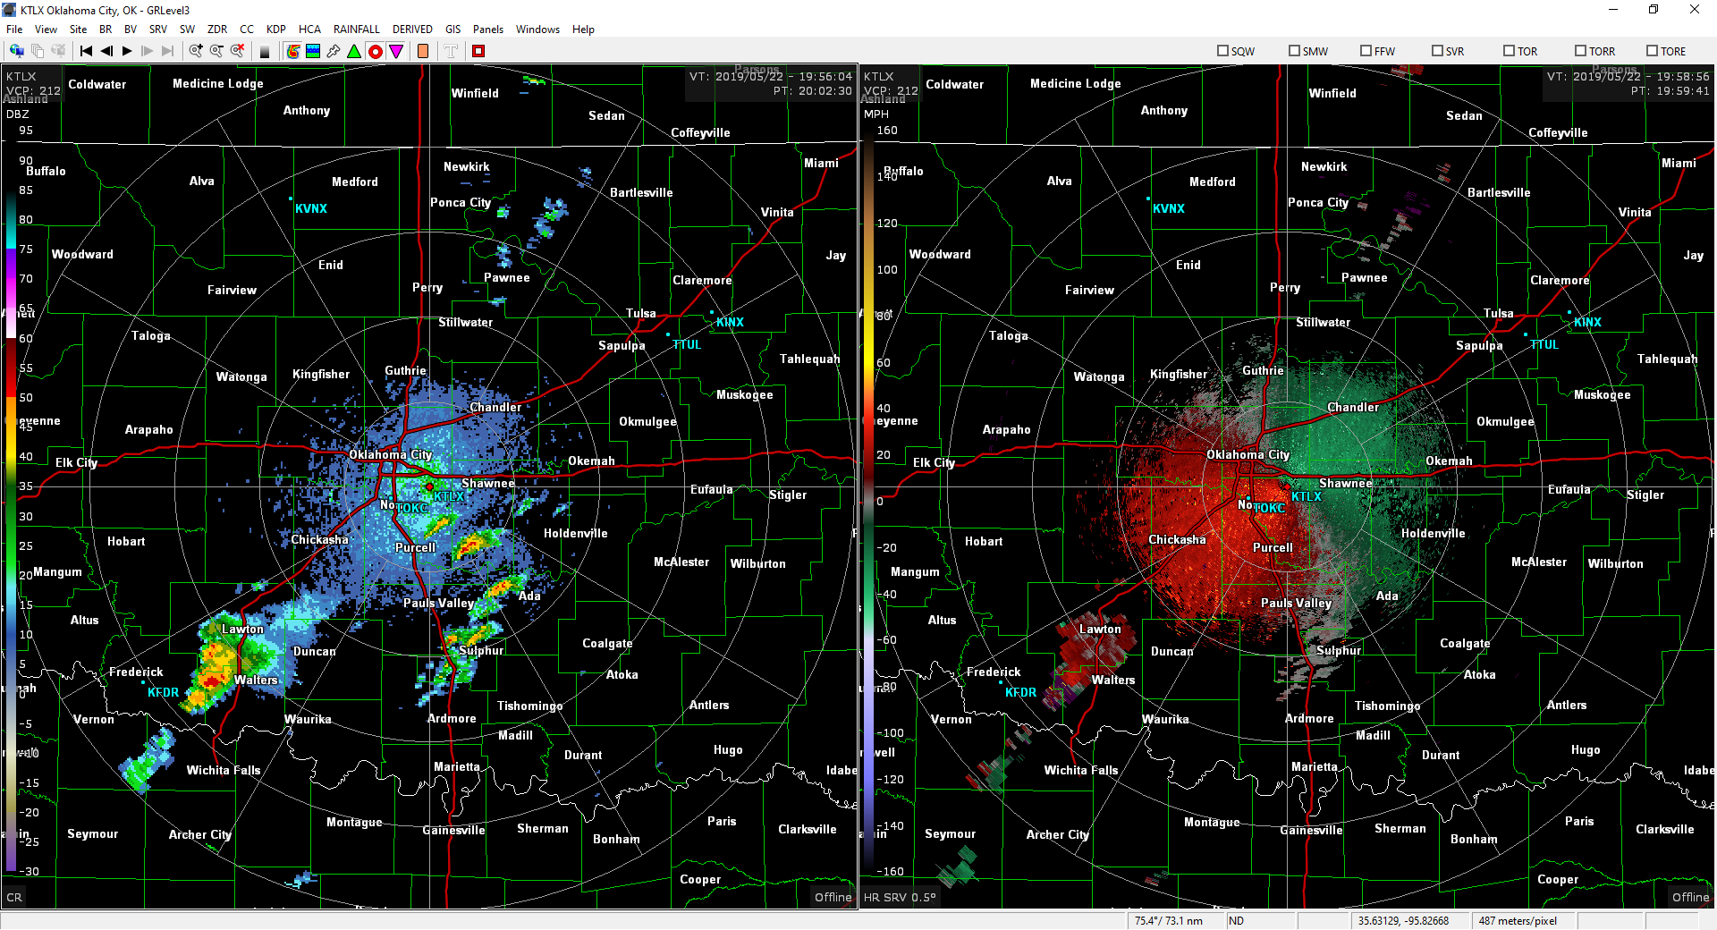
37
36
3
35
2
6
6a
1a
34
1b

Slide 15
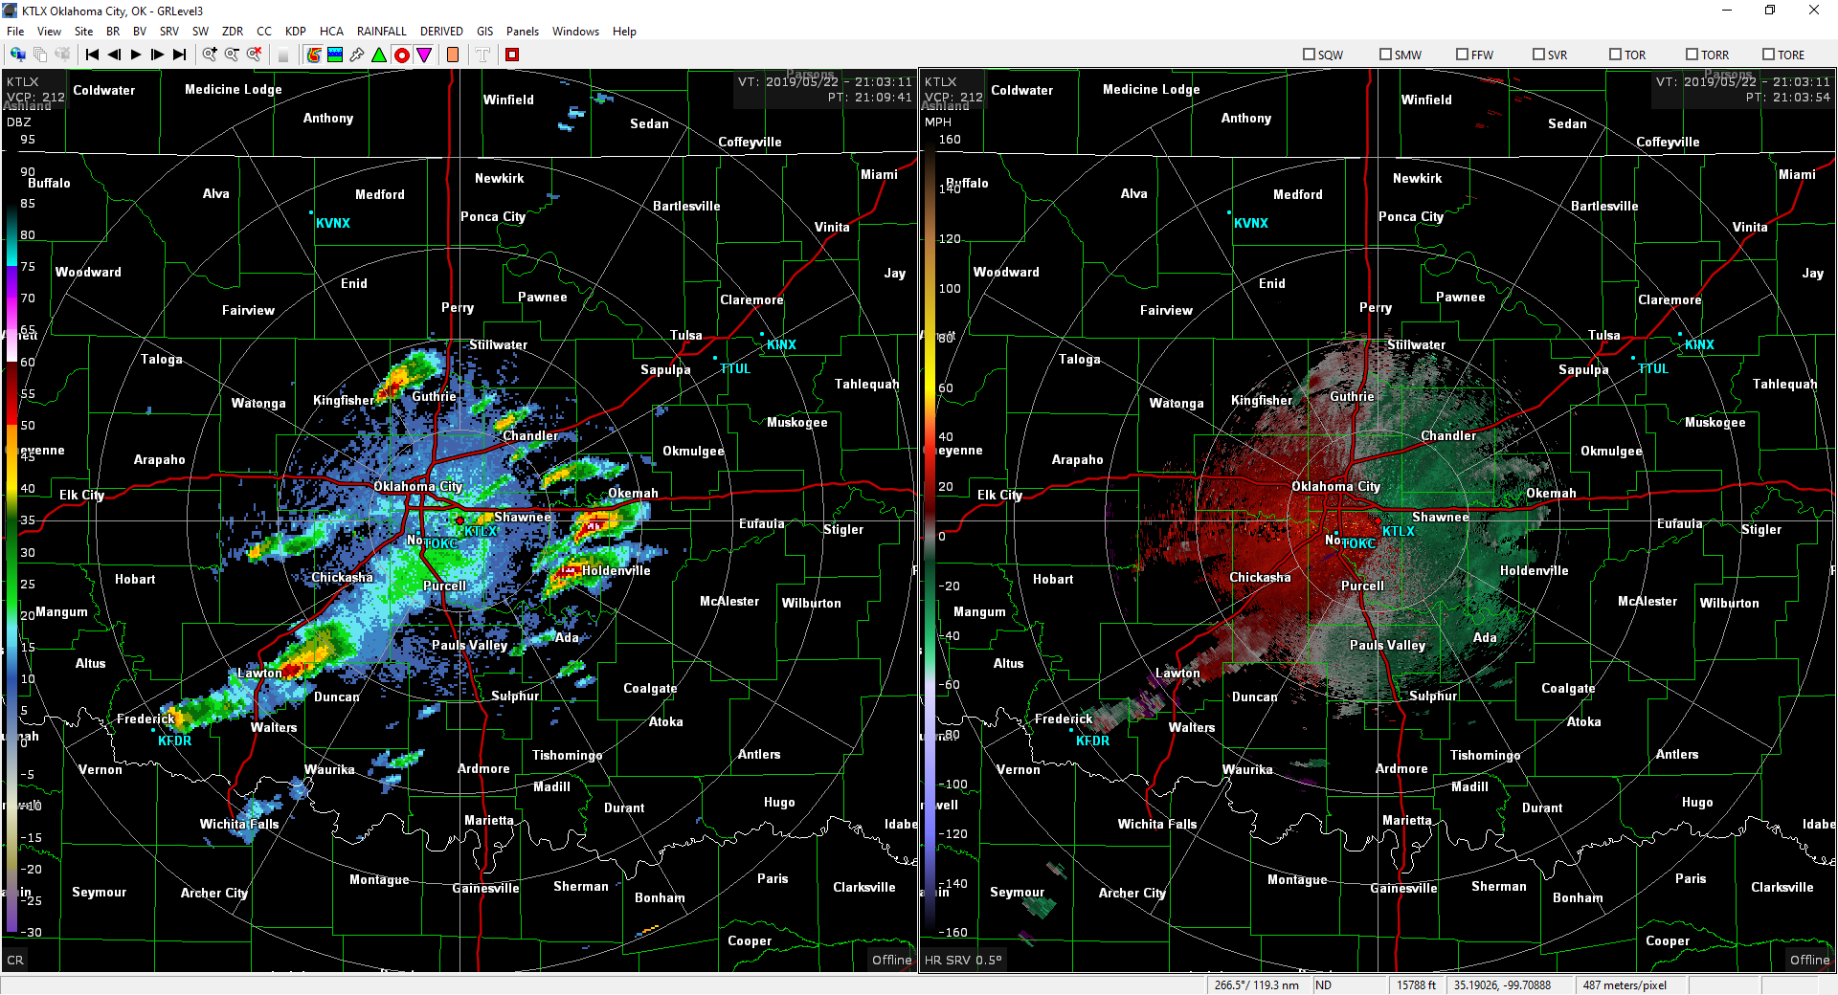
40
39
37a
36
38
3
35
6a
1b
4

Slide 16
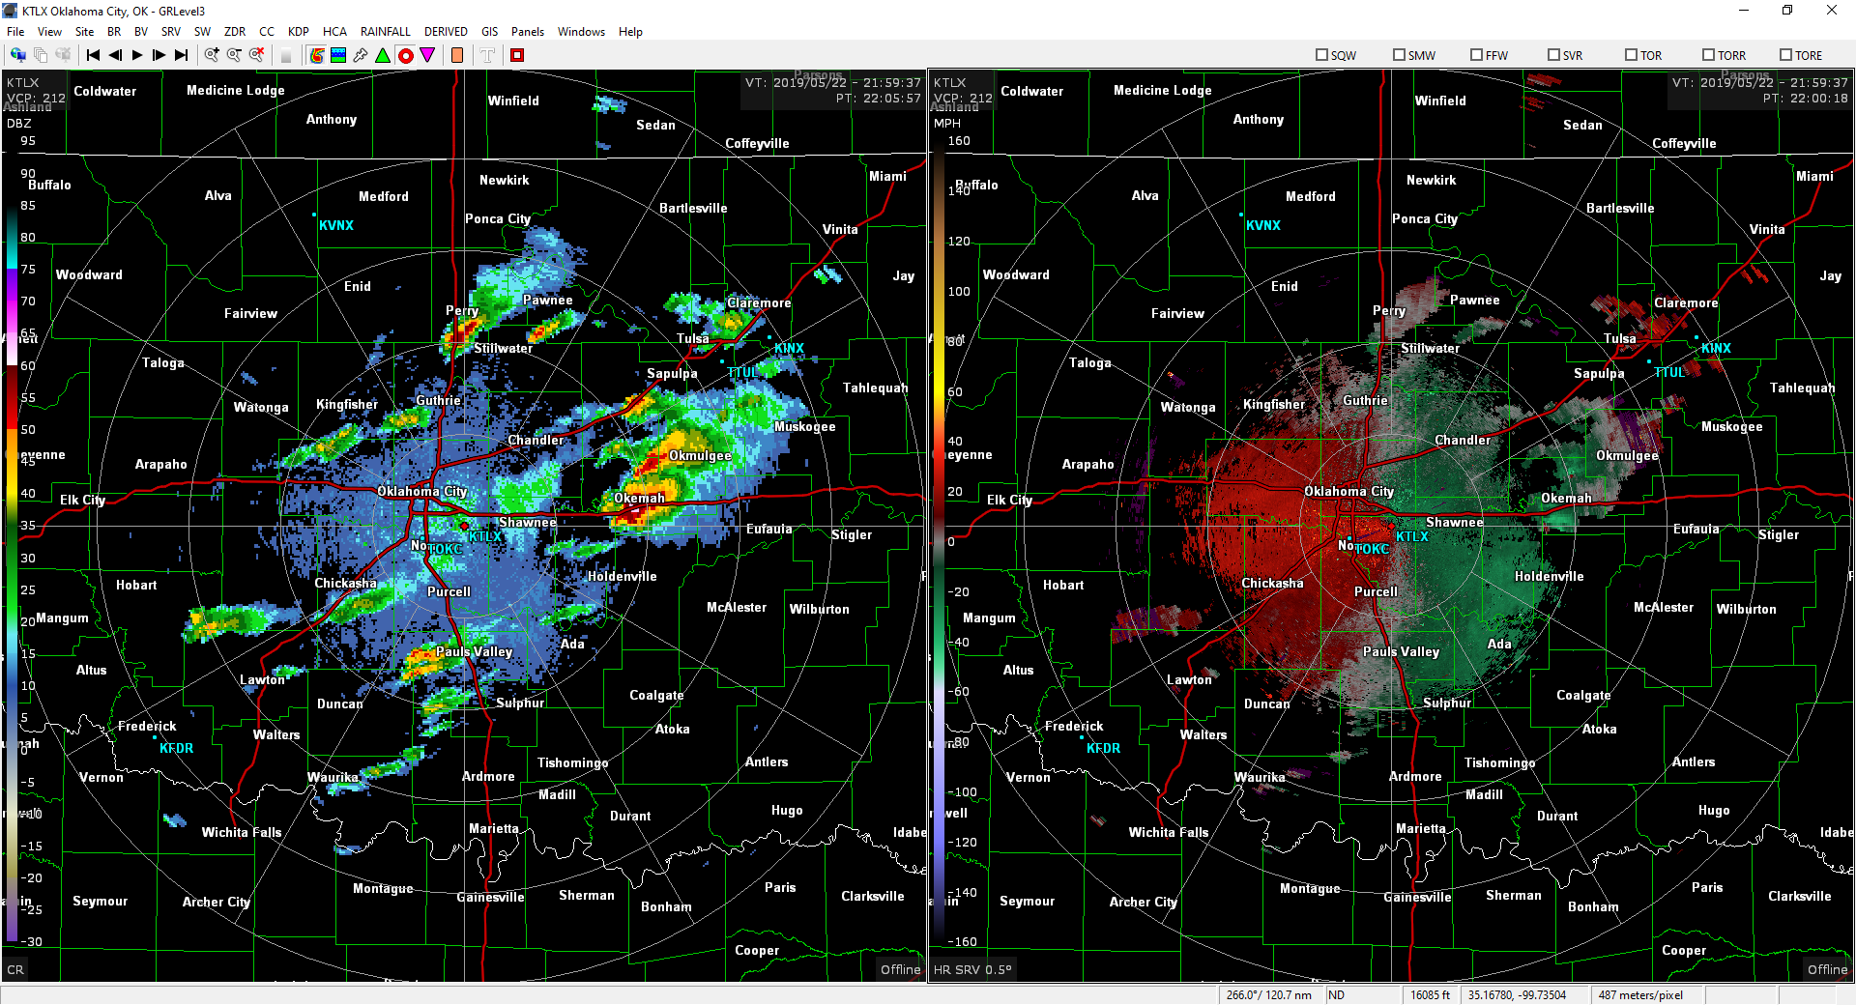
39
44
40
43
45
46
10
41
42
35
6a
1b
4
7
8
9

Slide 17
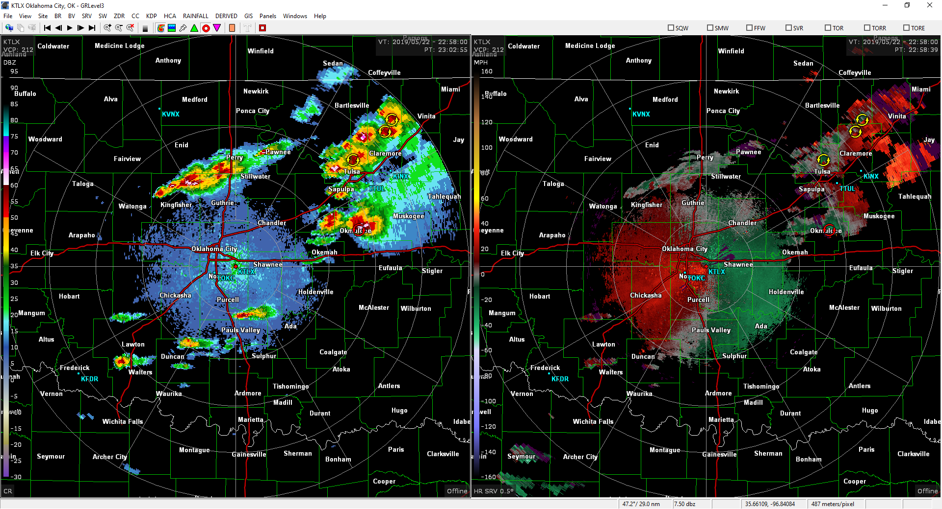
56
44
55
57
54
43
41
51
47
48
10
53
50
49
6a
52
16
8a
15
13
14

Slide 18
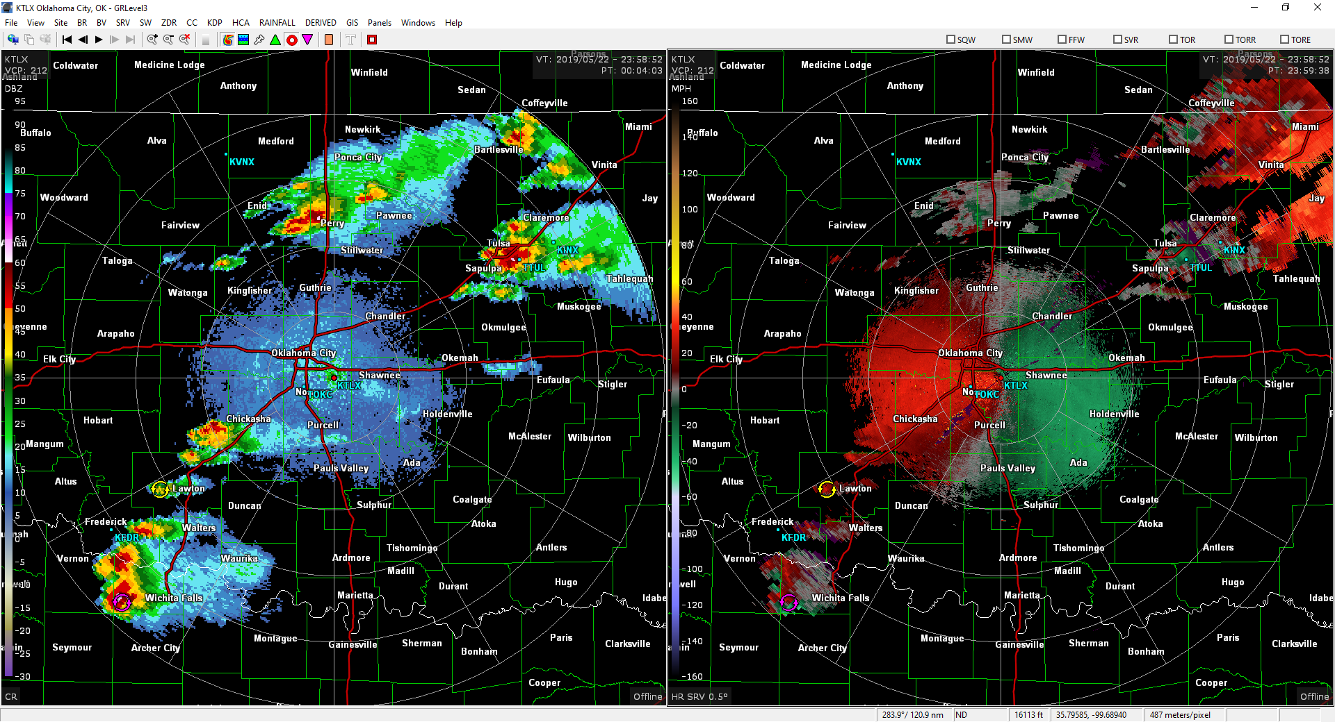
62
63
61
202
41
10
58
49
6a
60
59
13
20
19
18

Slide 19
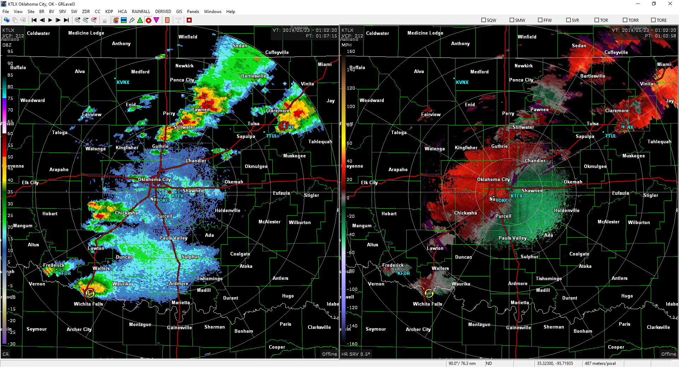
72
10
71
203
69
70
66
68
68a
65
67
59
64
13
22
73
19
18
17
21
12

Slide 20
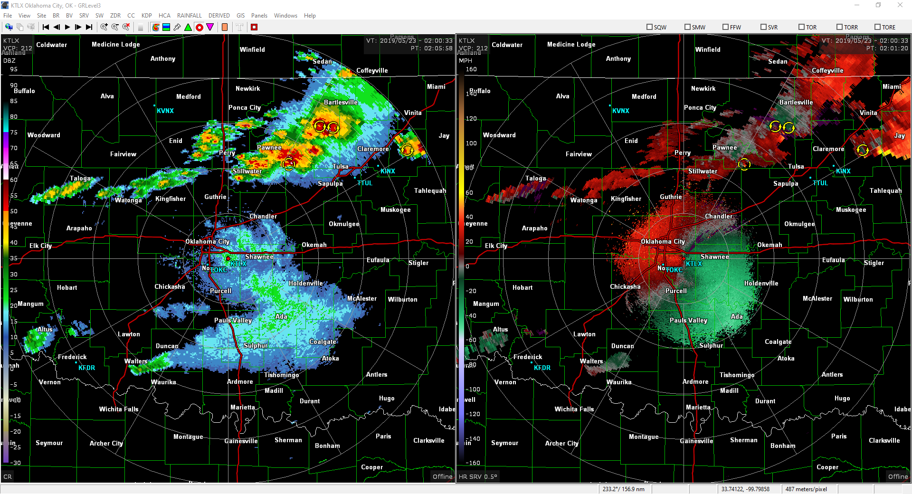
82
81
83
79
69
78
80
84
77
65
68
76
64
26
74
75
25
27
24
12

Slide 21
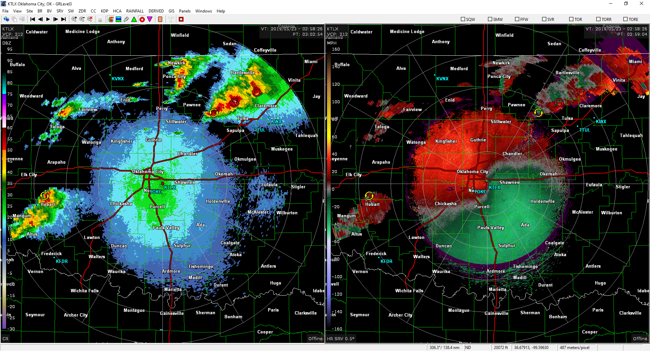
205
204
81
206
79
85
89
90
75
88
68
26
65
29
86
87
28
24

Slide 22
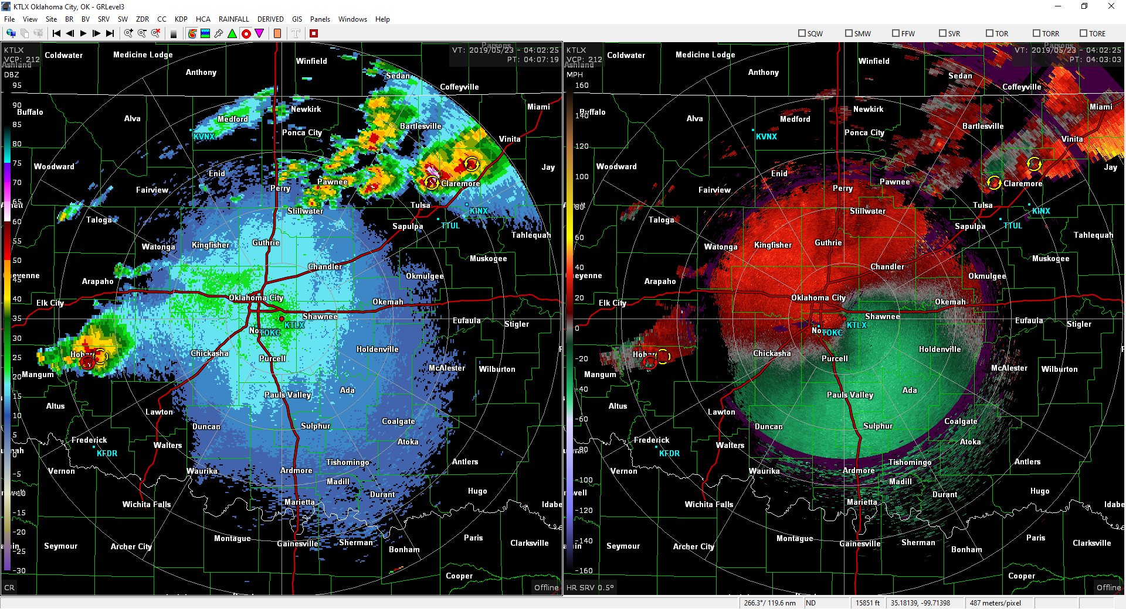
92
95
79
86
93
94
96
31
32
91
23
30
24

Slide 23
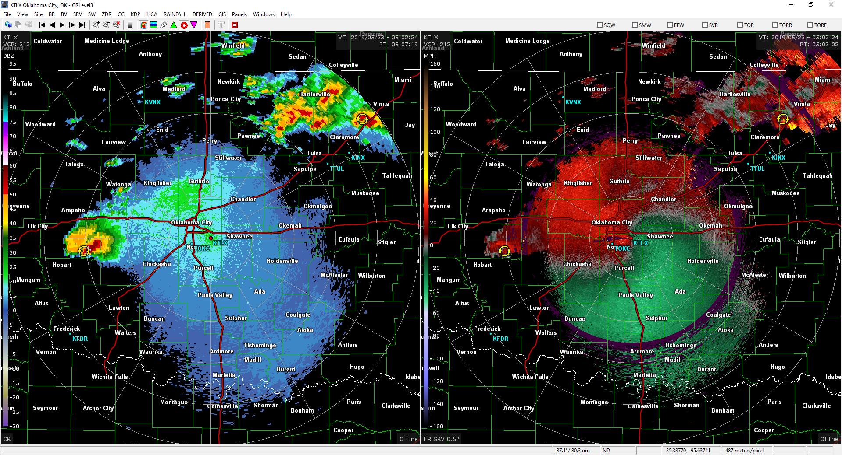
97
98
86
99
94
93
96
32
33
30
24

Slide 24
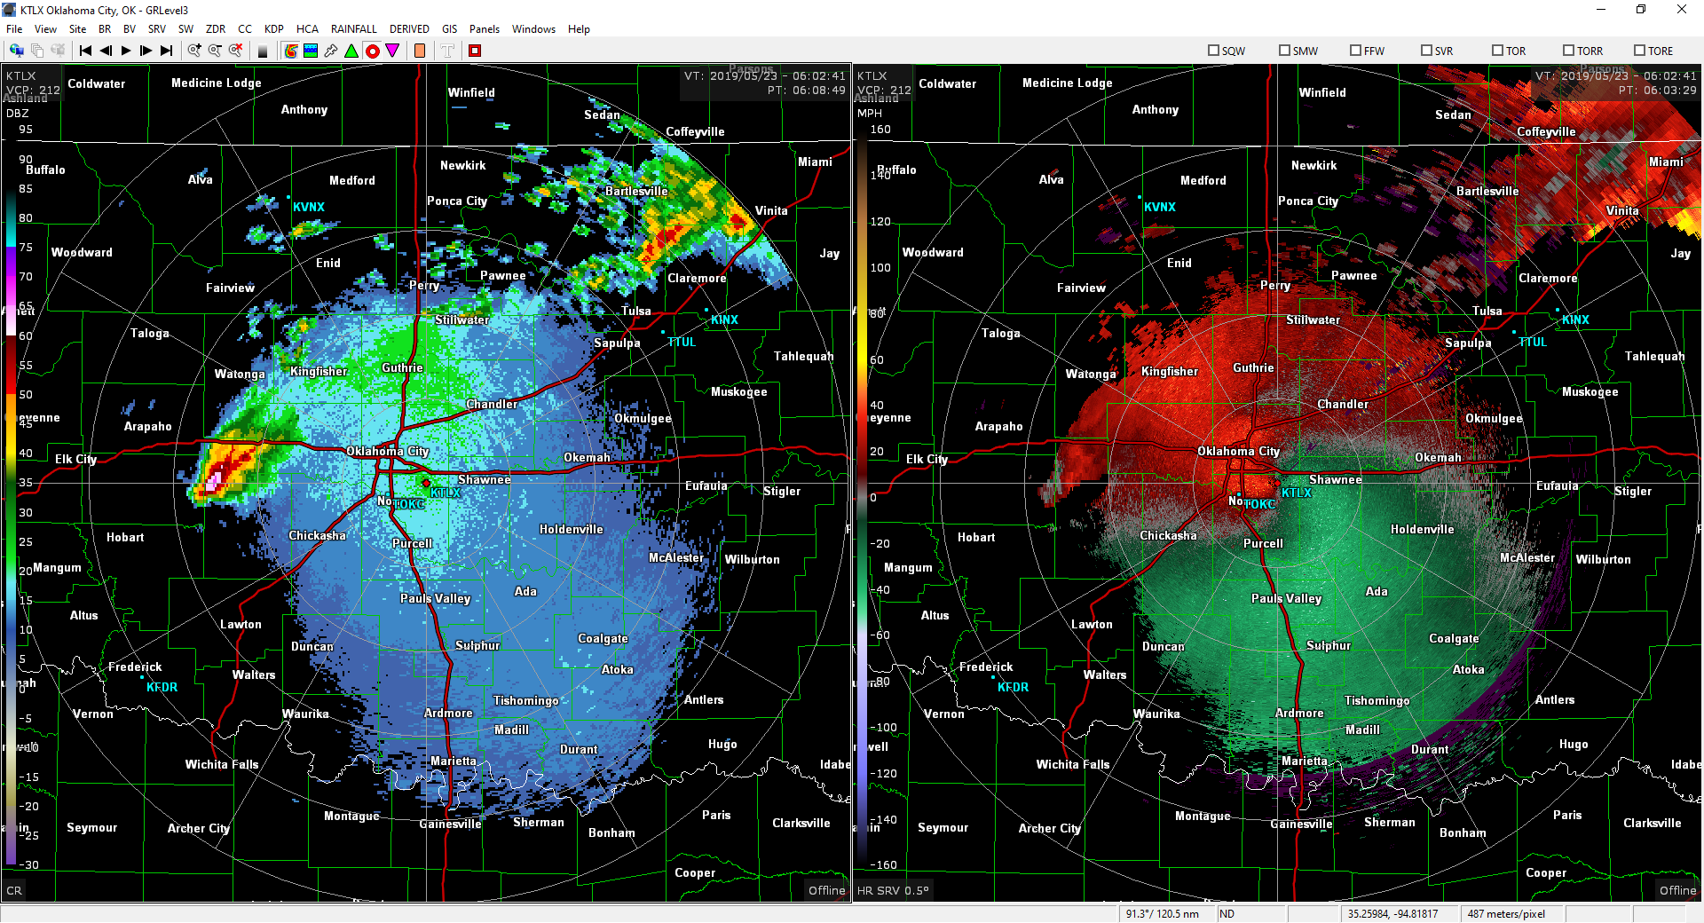
106
102
104
94
107
101
103
105
100
30

Slide 25
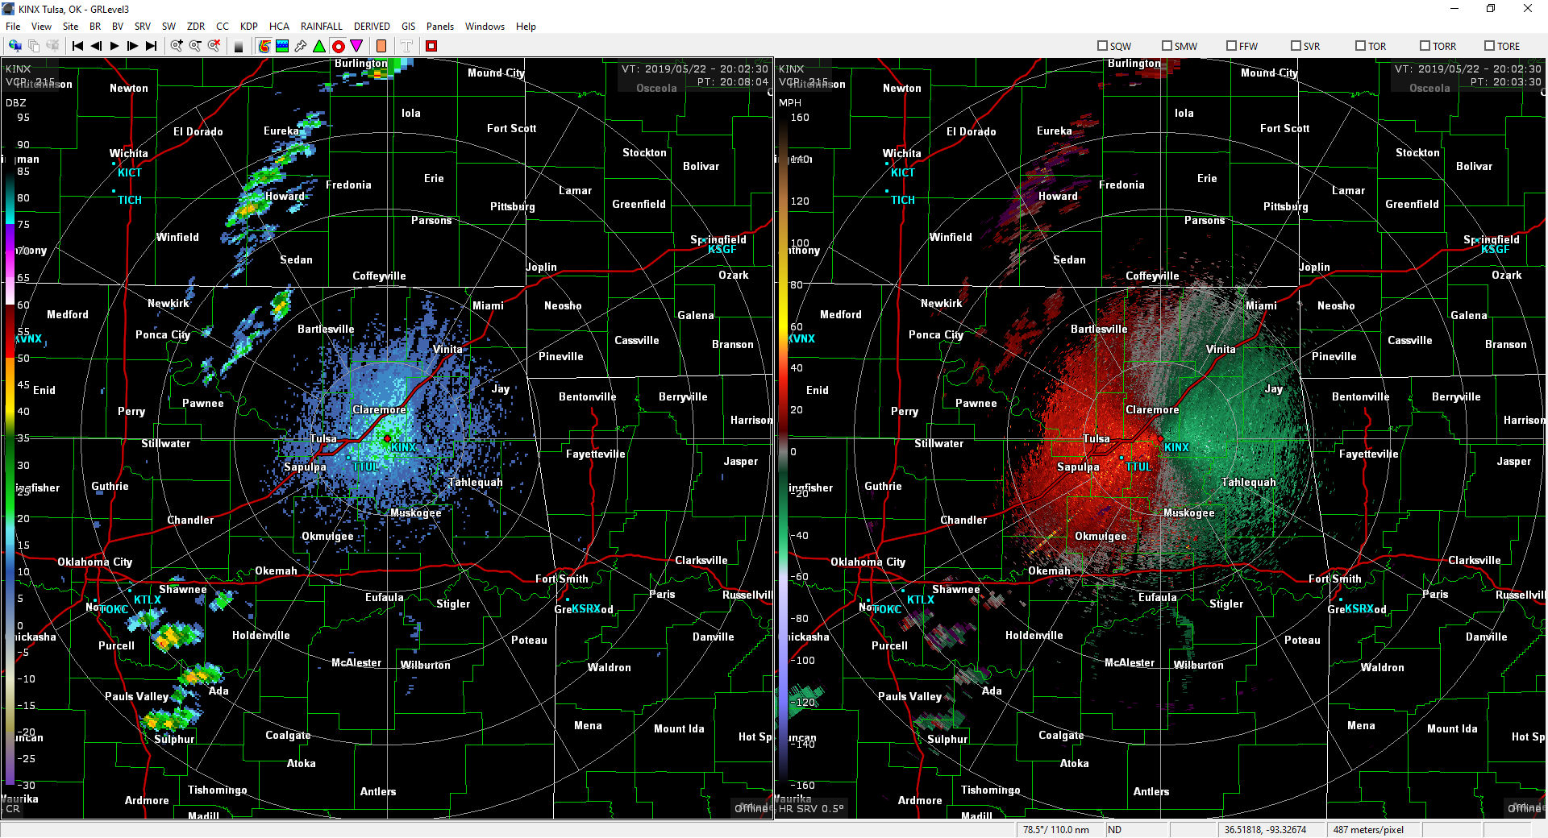
111
110
109
108
37
36
35

Slide 26
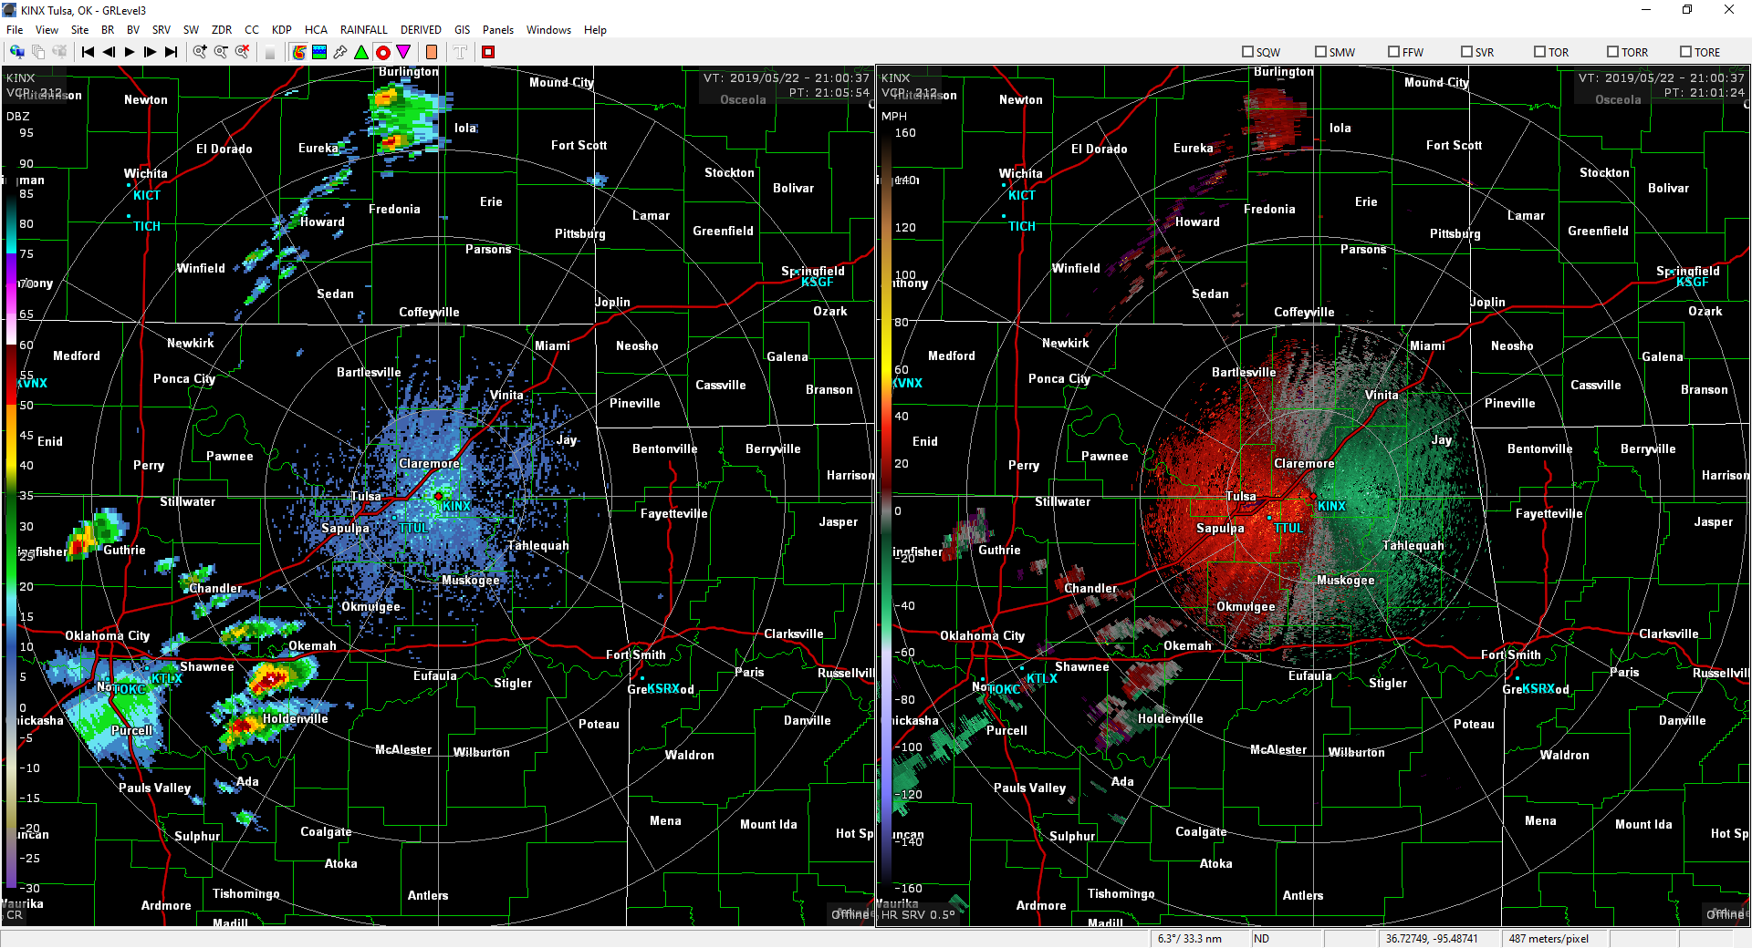
109
112
112a
39
36
38
35
6a

Slide 27
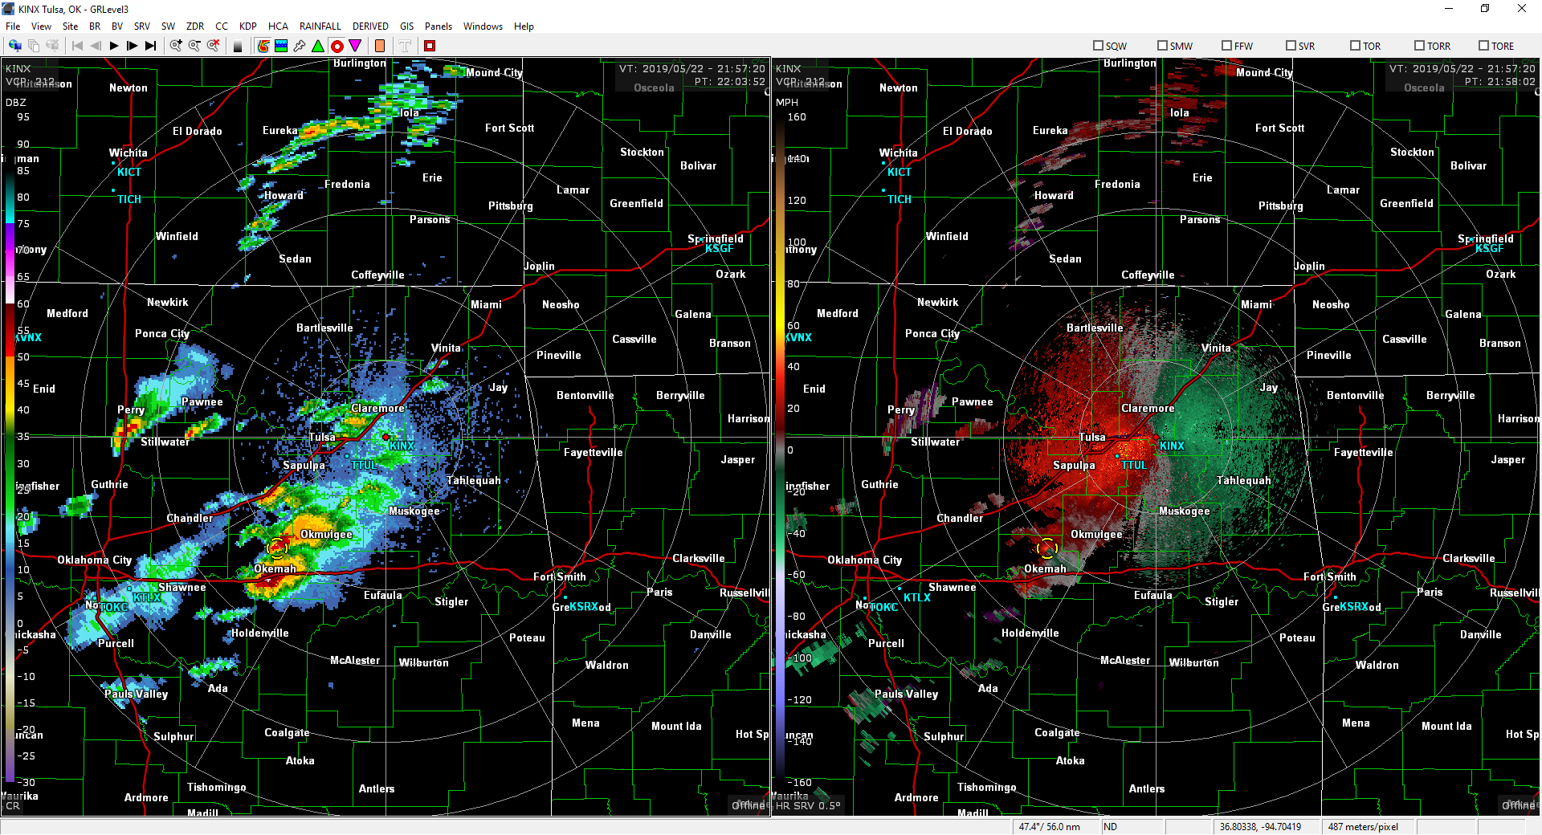
117
116
115
200
114a
39
114
44
40
113
46a
43
46
45
42
35
6a

Slide 28
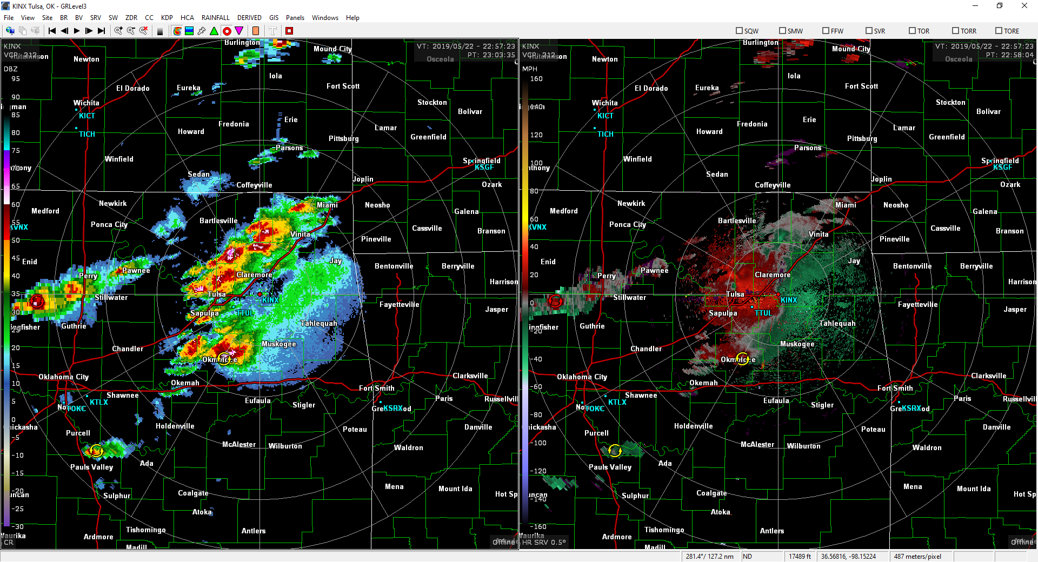
121
120
118
114
119
56
44
54
55
113
57
46
51
43
41
53
50
35
49
6a
52

Slide 29
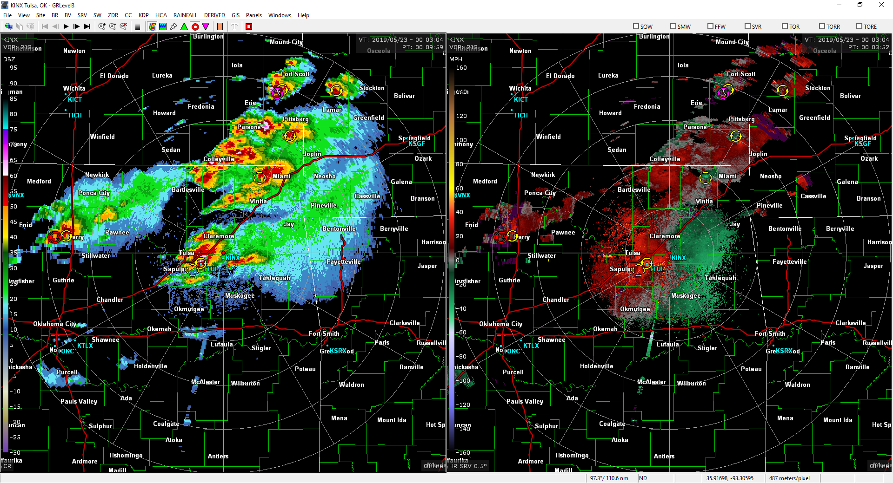
121
130
129
114
118
128
126
127
56
125
54
113
62
63
43
124
61
41
123
10
122
49
6a
60
59

Slide 30
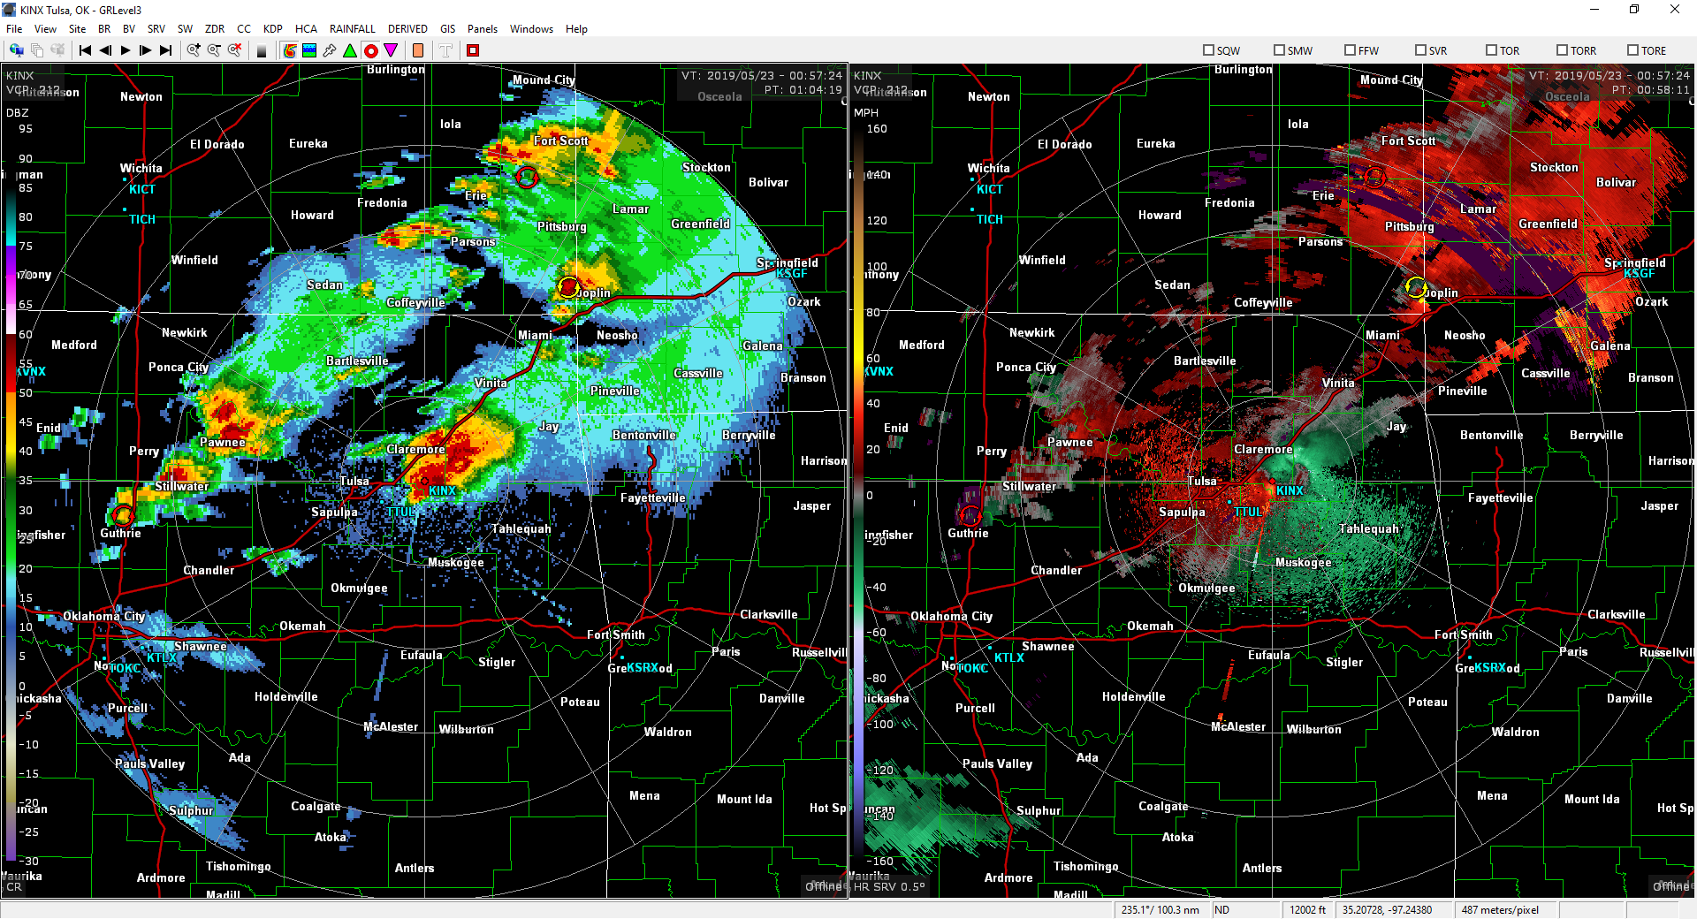
130a
140
139a
139
138a
128
137
138
133
134
113
134a
113a
132
136
10
131
135
71
60b
69
70
49
68
60a
59
65

Slide 31
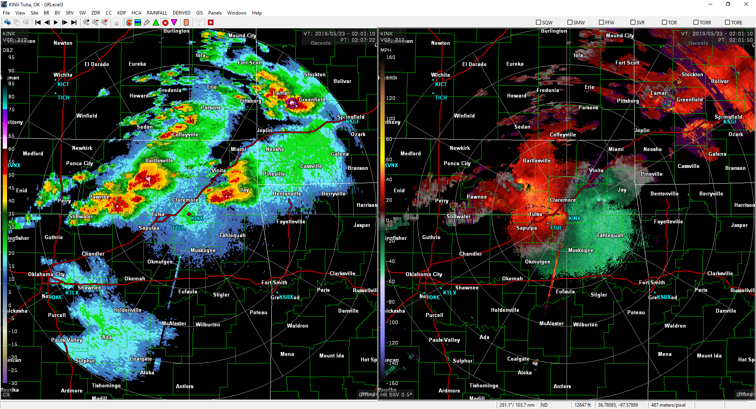
155
154
153
151a
156
150
150a
152
151
149
147
148
145
146
113
143
144
146a
82
60
142
81
49
83
68a
69
79
59
78
80
68
84
65
64

Slide 32
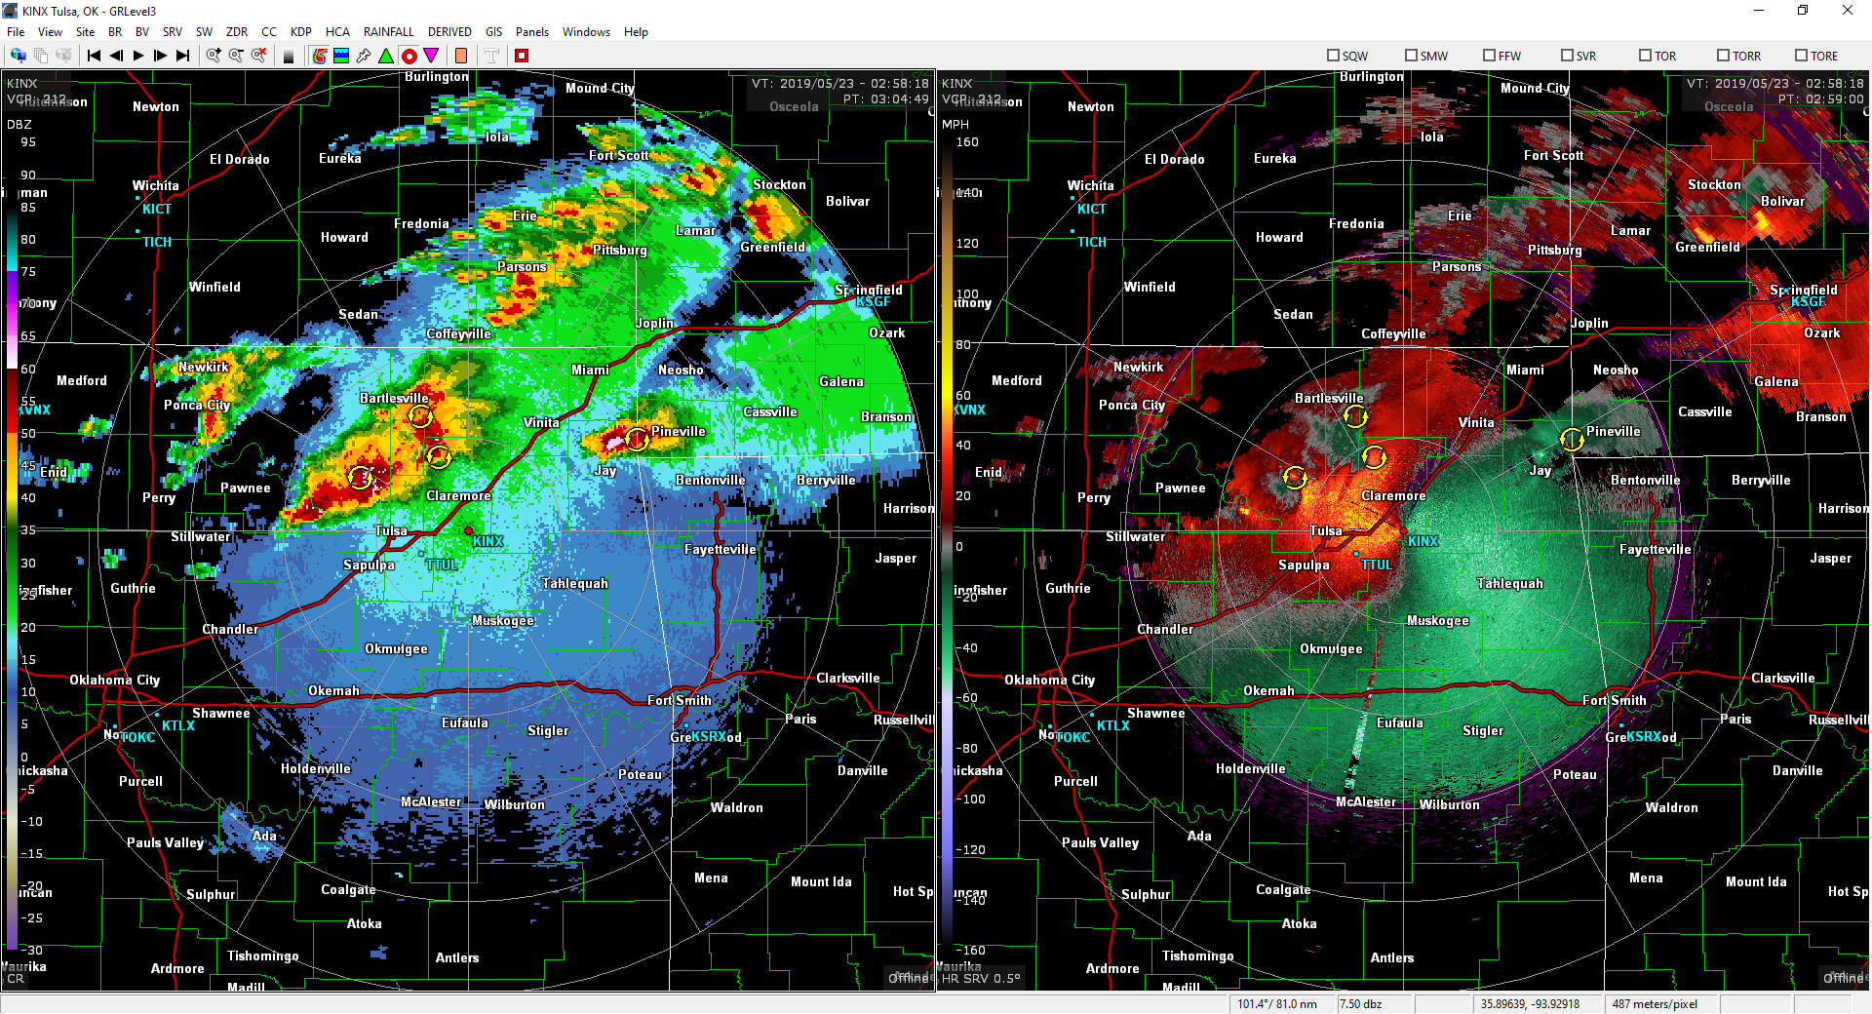
148
149
165
163
164
161
162
145
160
159
158
144
79
157
88
89
59
68
65
86
87

Slide 33
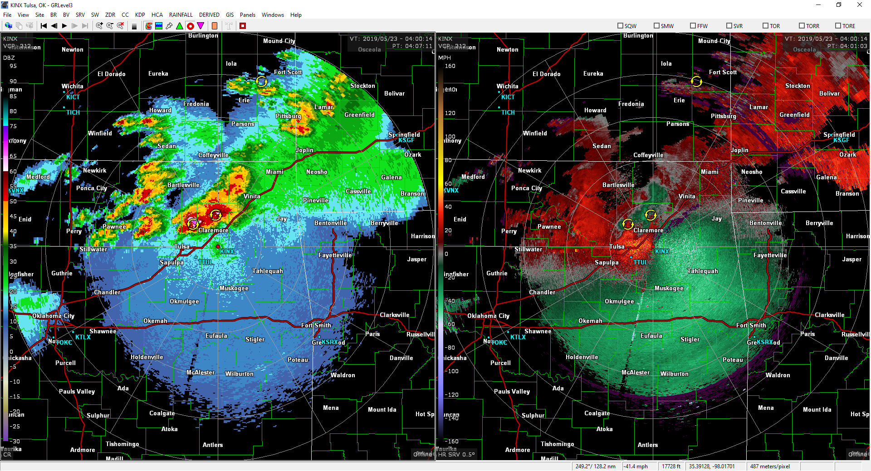
n
n
n
n
n
159
n
n
n
n
158
n
n
n
n
n
79
157
86
95
96
68
93
94
65

Slide 34
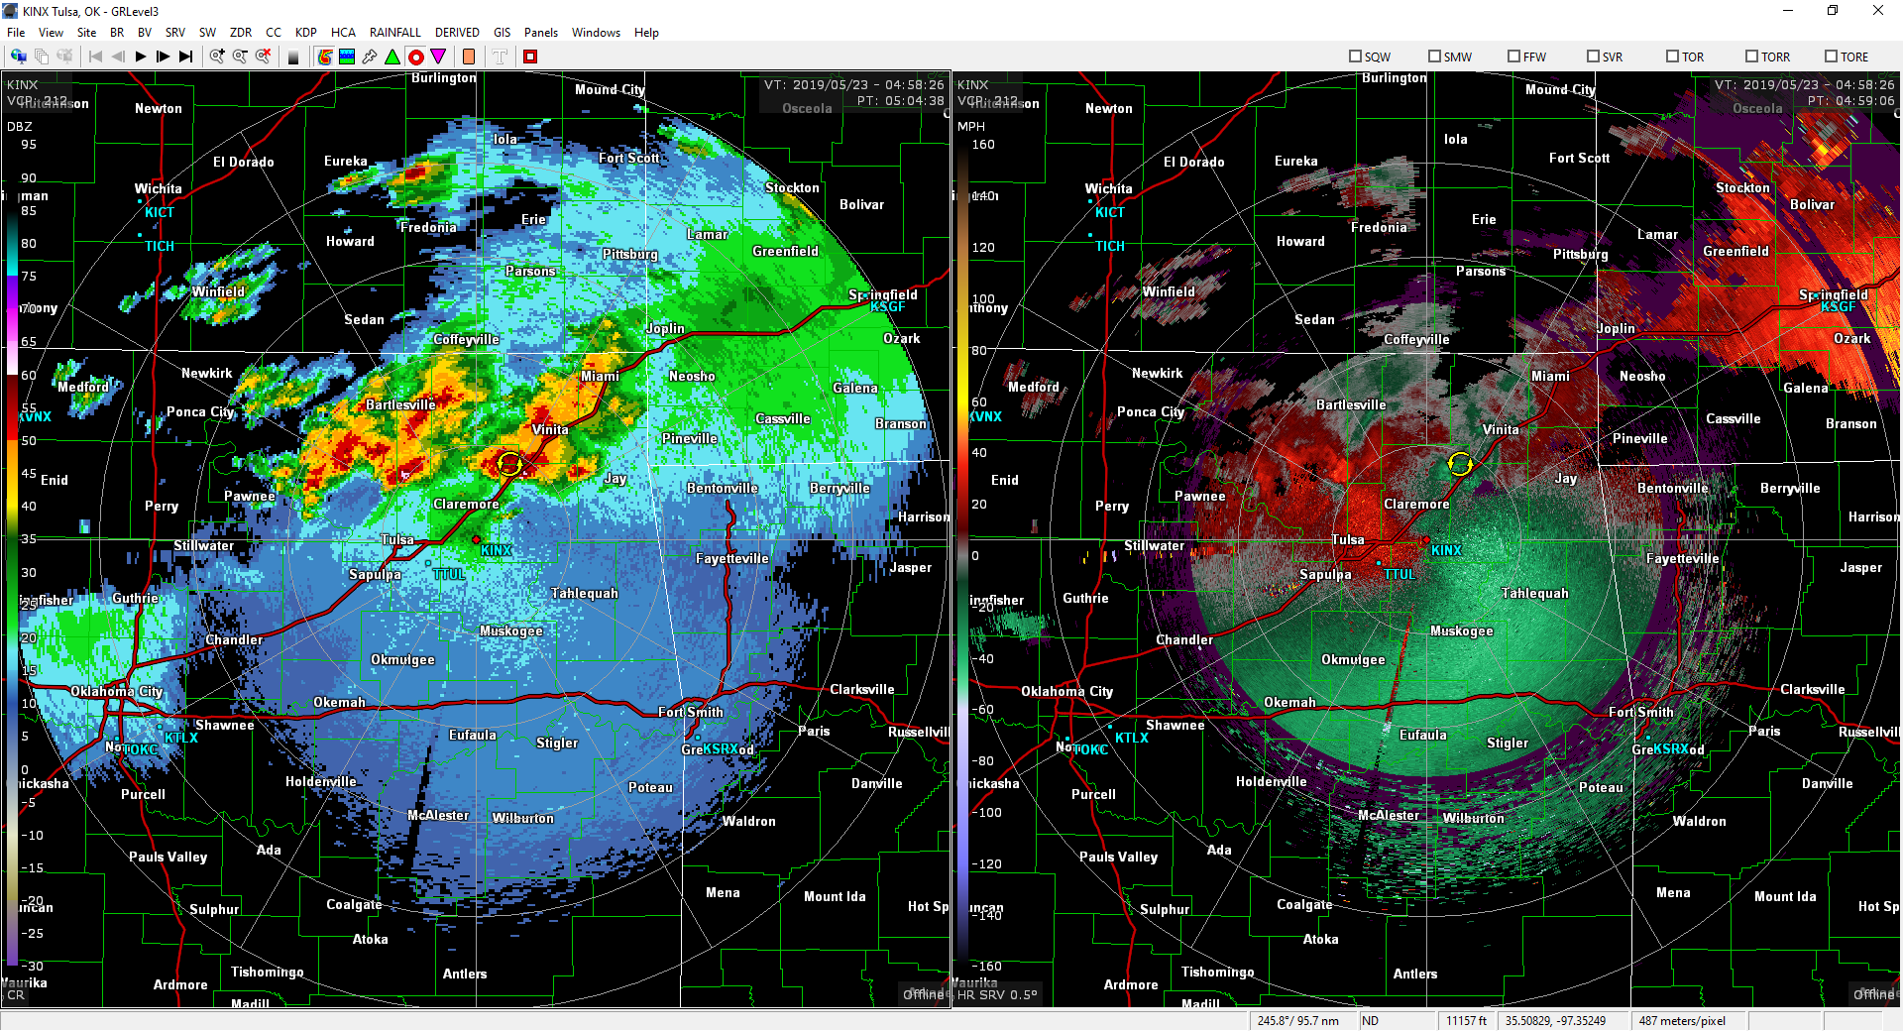
96
65
300

Slide 35
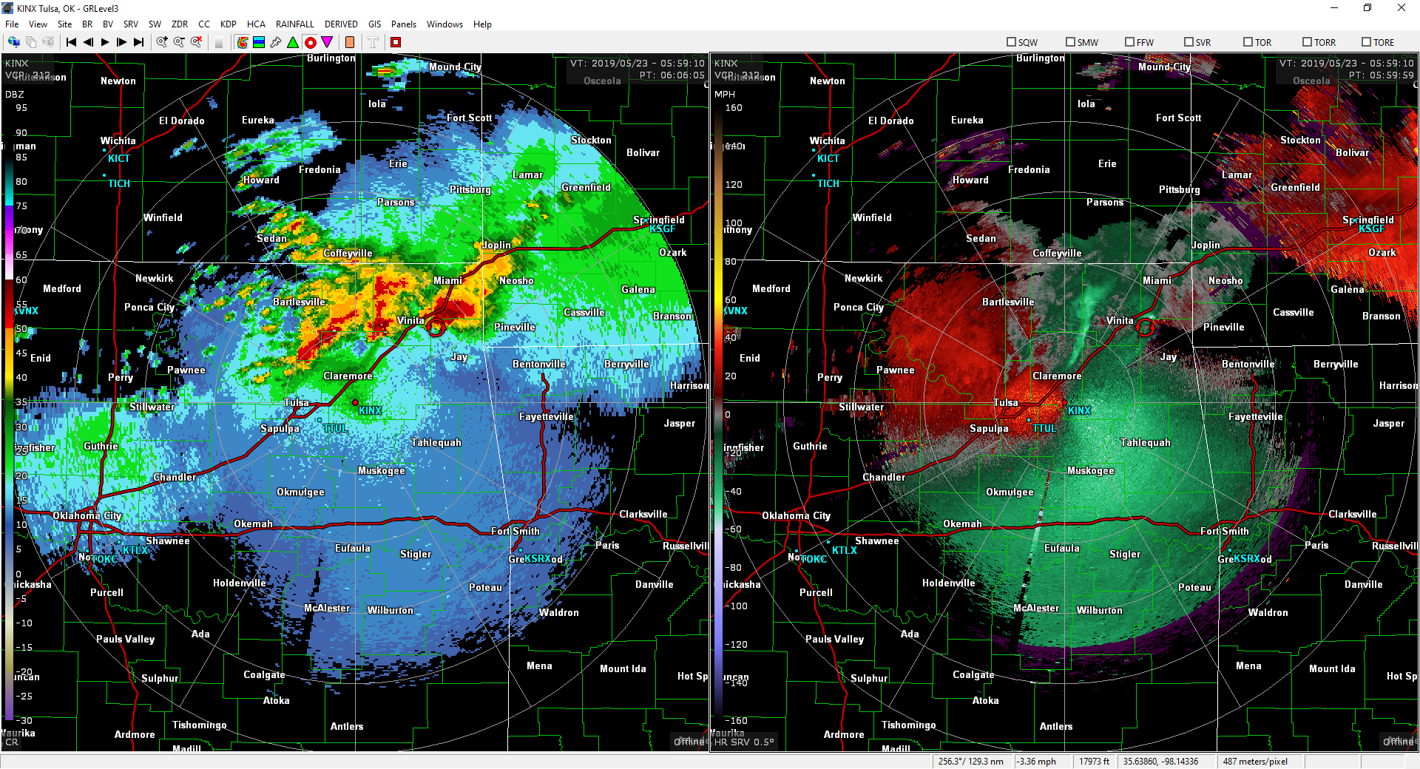
65
xx
96

Slide 36
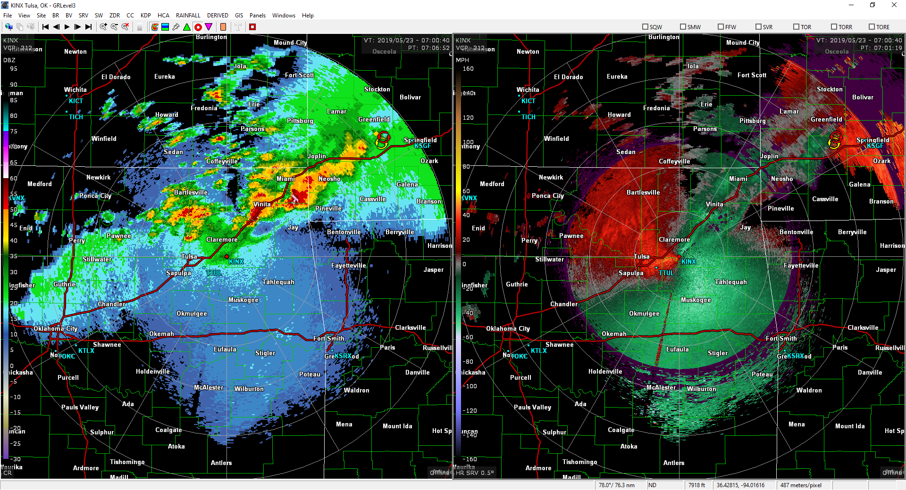
65
96

Slide 37
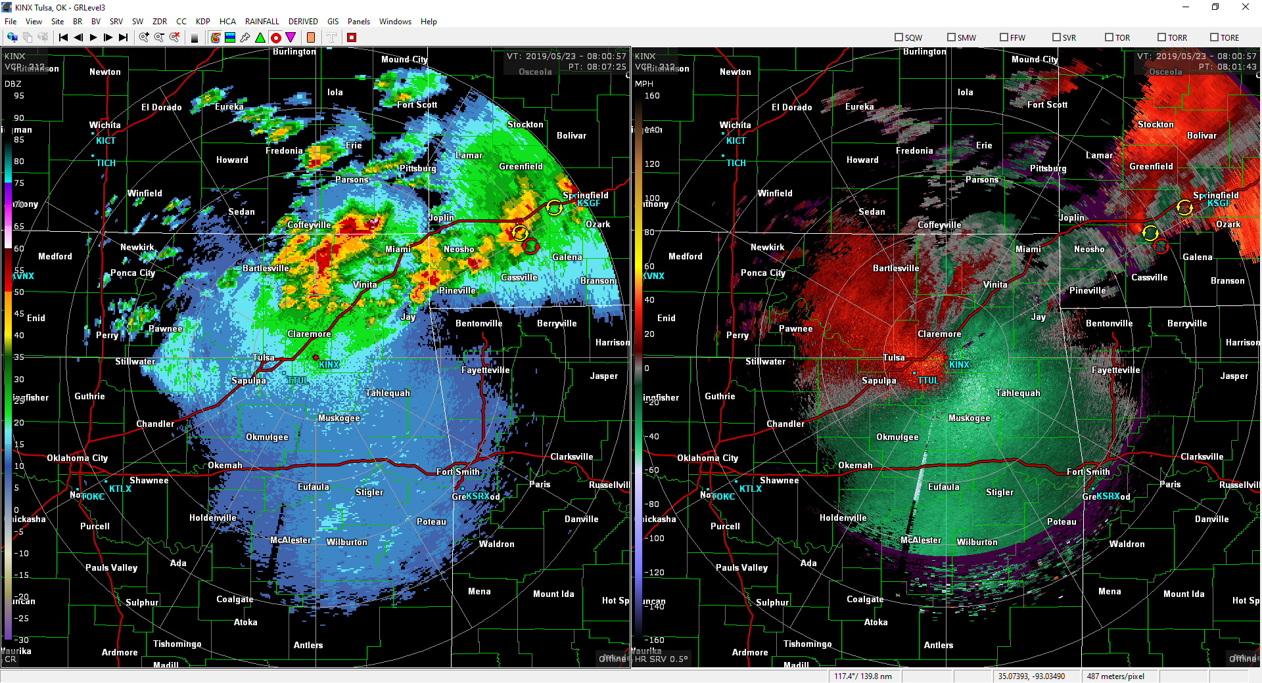
96

